Slide 1
CO TO ZNACZY BYĆ PATRIOTĄ
Maciej Drogosz
5a

Slide 2
TO OKAZYWAĆ SZACUNEK DLA SYMBOLI NARODOWYCH

Slide 3
NASZ HYMN NARODOWY

Slide 4
POLSKĄ FLAGĘ BIAŁO-CZERWONĄ

Slide 5
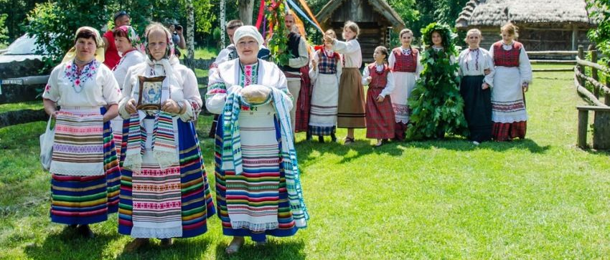
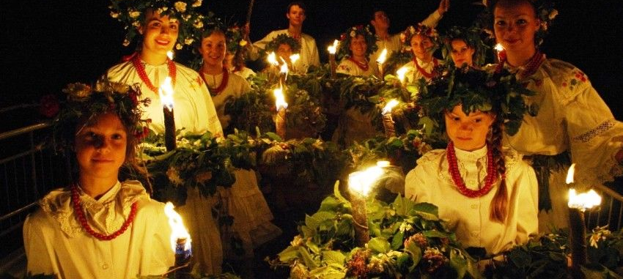
Patriotyzm to również umiłowanie i pielęgnowanie narodowej tradycji, kultury czy języka.

Slide 6
Żadna kultura nie ostoi się bez muzyki i pieśni, dlatego tak istotne jest podtrzymywanie w naszej pamięci pieśni jako dziedzictwa narodowego. Pieśni są jednym z najważniejszych elementów polskiej tradycji, folkloru i kultury.
Pieśń patriotyczna Ciężko ranny Orzeł Biały, została napisana prawdopodobnie w roku 1830, w pierwszych miesiącach Powstania Listopadowego.

Slide 7
Pieśń patriotyczna Jak długo w sercach naszych powstała prawdopodobnie pod koniec XIX wieku. Autorem tekstu pieśni Jak długo w sercach naszych jest Konstanty Krumłowski. Muzykę do tej pieśni patriotycznej skomponował ks. Władysław Piątkiewicz.

Slide 8
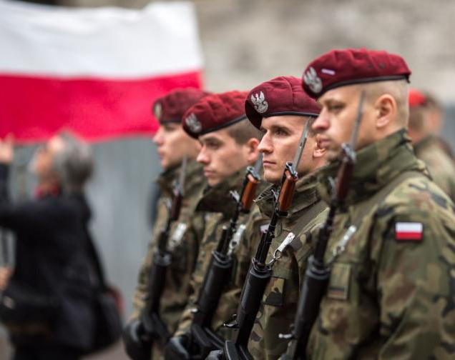
W czasie wojny prawdziwi patrioci walczyli o wolność kraju, o utrzymanie naszych granic, o wolność słowa i języka.

Slide 9
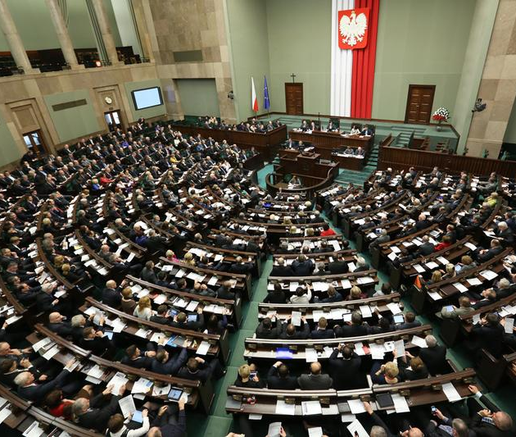
Jednym z poważniejszych obowiązków patrioty jest udział w wyborach. Wtedy możemy wpłynąć na to, kto i jak będzie rządził w państwie.

Slide 10
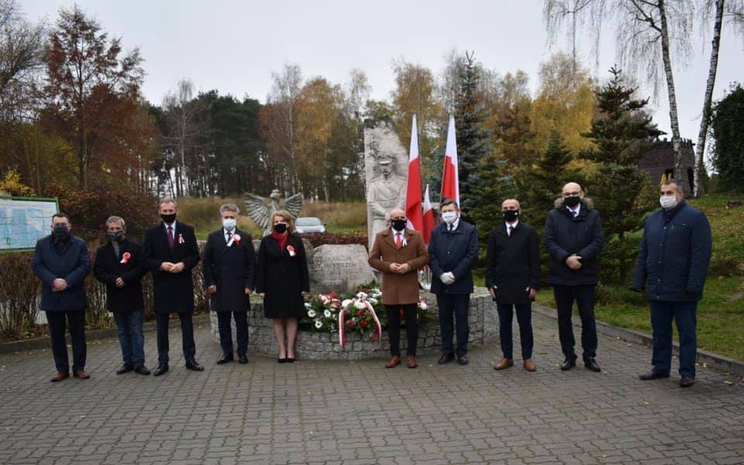
Patriotyzm to kształtowanie więzi z krajem ojczystym i regionem.

Slide 11
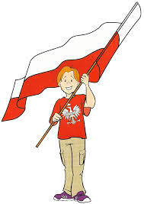
Rozwijanie postaw patriotycznych i obywatelskich od najmłodszych lat.

Slide 12
Dziękuję za uwagę

